Slide 1

Ⅴ. 시장 경제와 금융
고등 통합사회
2. 시장 경제의 발전을 위한 참여자의 역할

Slide 2
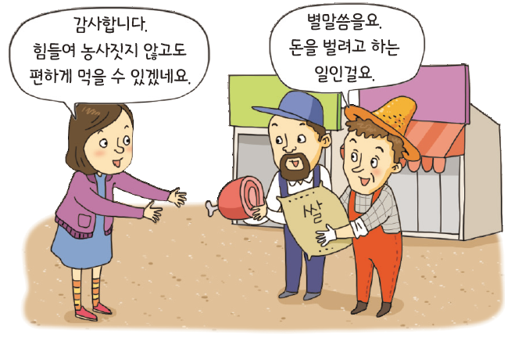
생각 펼치기
교과서 142쪽
우리가 저녁 식사를 할 수 있는 것은 정육점 주인이나 양조장 주인 또는 농부의 자비심 때문이 아니라 그들이 자신들의 이익을 추구하기 때문이다.
…(중략)…
이렇게 하는 가운데 ‘보이지 않는 손’의 인도를 받아 자신이 의도하지 않았던 다른 목적도 달성하게 된다. 즉, 사리(私利)를 추구하는 가운데 공익(公益)도 저절로 증진된다. 이것이 의도적으로 공익을 증진시키려고 하는 경우보다 오히려 공익을 더 효과적으로 증진시킨다. 전체 사회의 복리가 아닌 자기 자신의 이익에 대한 추구는 자연적으로, 아니 연적으로 사람들이 사회에 가장 이익이 되는 방식을 취하도록 이끈다.
- 애덤 스미스, 『국부론』

Slide 3
생각 펼치기
교과서 142쪽
‘보이지 않는 손’이 의미하는 것은 무엇인지 적어 보자.
개인에게 경제 활동의 자유를 보장하고, 사적 소유를 인정하는지의 여부가 가장 중요한 차이점이다.
밑줄 친 부분에 대한 자신의 생각을 정리해 보자.
밑줄 친 부분의 내용에 대해
동의하나요?
동의한다. / 동의하지 않는다.
그렇게 생각하는 이유를
구체적인 사례를 들어 설명해 보자.
모두가 자신의 이익을 위해 노력할 때, 사회 전체적으로도 생산성이 증대되고, 분배의 과정에서 다소 불평등이 있어도 전체적으로
공익은 증대된다고 볼 수 있다.

Slide 4
생각 펼치기
교과서 142쪽
‘보이지 않는 손’이 의미하는 것은 무엇인지 적어 보자.
개인에게 경제 활동의 자유를 보장하고, 사적 소유를 인정하는지의 여부가 가장 중요한 차이점이다.
밑줄 친 부분에 대한 자신의 생각을 정리해 보자.
밑줄 친 부분의 내용에 대해
동의하나요?
동의한다. / 동의하지 않는다.
그렇게 생각하는 이유를
구체적인 사례를 들어 설명해 보자.
사익을 어떻게 추구하느냐에 따라 달라진다. 예컨대, 다른 사람의 이익을 빼앗으면서 자신의 이익을 추구하는 경우 공익이 증진된다고 볼 수 없다.

Slide 5
꼭꼭! 자기 점검
교과서 142쪽
학습 전개 과정을 읽고 체크(V)하면서 단원의 구조를 파악해 보자.
시장의 기능과 역할을 이해한다.
시장의 한계를 종합적으로 살펴본다.
시장 경제의 발전을 위한 참여자들의 역할을 파악한다.
148쪽에서
학습 결과를
평가한다.
학습 전개 과정을 바탕으로 나의 목표를 세워 보자.

Slide 6
01. 시장의 기능과 한계
5-2. 시장 경제의 발전을 위한 참여자의 역할
교과서 143쪽
학습 목표
1. 시장의 기능과 역할에 대해 설명할 수 있다.
2. 시장의 한계를 사례를 들어 설명할 수 있다.
핵심 개념
시장, 시장 가격, 자원의 효율적 배분, 시장의 한계

Slide 7
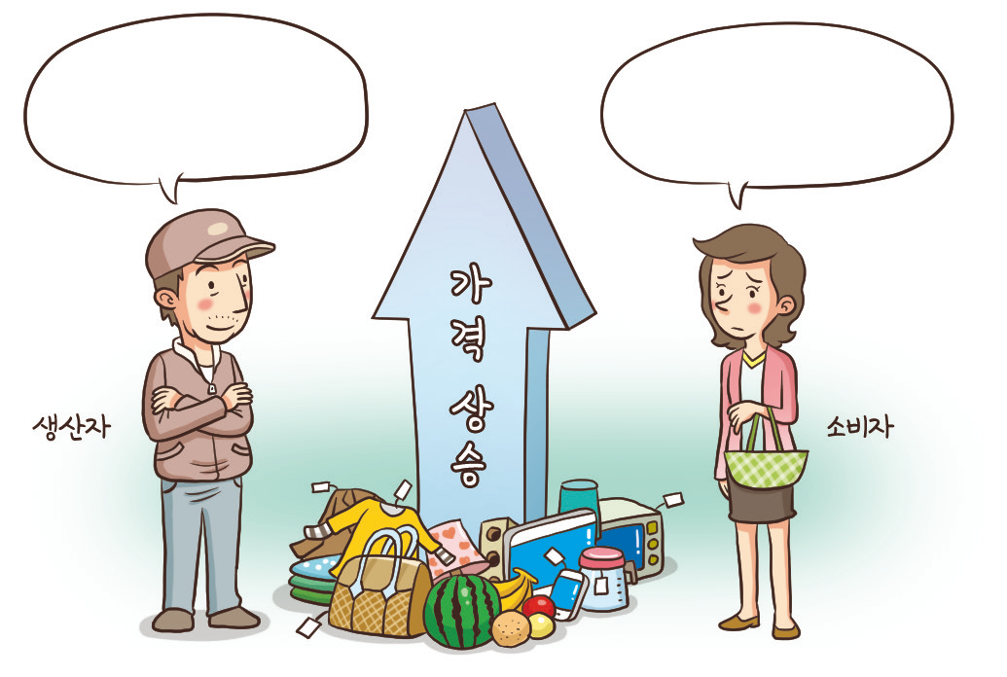

01. 시장의 기능과 한계
5-2. 시장 경제의 발전을 위한 참여자의 역할
교과서 143쪽
시장이 그림과 같은 상황일 때, 생산자와 소비자는 각각 어떻게 대응할지 말풍선에 적어 보자.
생산자: 더 많이 생산하여 시장에 공급한다.
소비자: 상품의 소비를 줄인다.

Slide 8
01. 시장의 기능과 한계
5-2. 시장 경제의 발전을 위한 참여자의 역할
교과서 143쪽
시장이란 무엇이고, 어떠한 기능을 할까?
① 시장의 개념
일반적 의미: 물건을 사고파는 행위가 이루어지는 구체적인 장소
경제학적 의미: 개인과 사회가 부를 창출하는 과정에서 자본이 중심적인 역할을 하는 체제

Slide 9
01. 시장의 기능과 한계
5-2. 시장 경제의 발전을 위한 참여자의 역할
교과서 143쪽
시장이란 무엇이고, 어떠한 기능을 할까?
② 시장 가격의 기능
시장 가격: 수요량과 공급량이 일치하는 점에서 형성되는 균형 가격
시장 가격의 기능: 합리적인 경제 활동을 하는 데 필요한 정보를 시장 참여자에게 제공하여 인위적인 간섭 없이도 사회적으로 희소한 자원이 효율적으로 분배되게 함

Slide 10
더 알아보기 시장의 일반적인 기능
교과서 143쪽
첫째, 시장에는 공급자와 수요자가 모이기 때문에 재화와 서비스의 거래에 드는 시간과 비용을 줄여 준다.
둘째, 시장을 통해 자유로운 교환이 가능하기 때문에 분업과 특화가 촉진되고 생산성이 향상될 수 있다.
셋째, 시장은 참여자에게 다양한 정보를 제공하여 자원을 필요한 사람에게 효율적으로 배분한다.

Slide 11
01. 시장의 기능과 한계
5-2. 시장 경제의 발전을 위한 참여자의 역할
교과서 144쪽
시장의 한계는 무엇일까?
① 시장 실패
개념: 시장이 불완전하거나 재화나 서비스의 특성 등으로 인해 자원의 배분이 효율적으로 이루어지지 못하는 경우
불완전 경쟁: 소수의 기업들이 담합하여 생산량과 가격 조절
공공재 부족: 공공재가 사회적으로 필요한 양만큼 생산되지 않음
외부 효과: 한 경제 주체의 행동이 다른 경제 주체에게 의도하지 않는 이익이나 손실을 줌

Slide 12
공공재의 생산과 무음 승차자 문제
스스로
탐구하기
교과서 144쪽
일반적으로 사적 재화는 돈을 지불해야만 사용할 수 있다. 그에 비해, 밤거리의 가로등은 비용 지불 여부와 관계없이 누구나 이용할 수 있다. 가로등을 설치하는 데 돈을 낸 사람만 이용하게 할 수도 없고, 이용하는 사람이 늘어난다고 해서 그 혜택이나 효용이 줄어들지 않는다. 치안의 경우도 마찬가지이다. 일단 경찰을 조직하여 치안 업무를 맡기면 누구나 방범 혜택을 받는다. 이때 누가 더 경찰의 보호를 받는지 가리는 것은 더욱 어렵다. 이처럼 사용한 만큼 비용을 부담하기 어렵고 사용을 제한하기도 어려운 재화의 경우 사람들은 돈을 지불하지 않고 이용하려고 한다. 이러한 재화를 공공재라고 하는데 시장에 맡길 경우 충분히 공급되기 어려워 정부가 생산하는 경우가 많다.
- 한국은행, 『고등학생을 위한 알기 쉬운 경제 이야기』

Slide 13
공공재의 생산과 무음 승차자 문제
스스로
탐구하기
교과서 144쪽
공공재의 소비에 무임승차가 나타나는 이유가 무엇일까?
공공재는 내가 사용한다고 해도 양이 줄어들지 않으며(비경합성), 돈을 내지 않는다고 하여 나의 사용을 배제시킬 수 없는(비배제성) 특성을 갖기 때문에사람들은 무임승차를 하려고 할 것이다.
우리 생활에서 무임승차의 사례를 제시하고, 그것이 공공의 이익에 미치는 영향을 설명해 보자.
실생활에서의 무임승차 사례 :팀별 발표에서 참여하지 않고 이름만 올리는 경우, 지하철을 무임 승차하는 경우, 세금을 내지 않고 도서관, 공원, 박물관 등의 공공 시설을 사용하는 경우
공익에 미치는 영향: 사회적으로 정당한 대가를 지불하지 않는 행위이므로, 누군가의 비용 부담과 희생을 초래한다는 점에서 공익을 저해한다. 이로 인해 공공재가 충분히 공급되지 못하거나, 서비스의 질이 떨어질 수 있다.

Slide 14
01. 시장의 기능과 한계
5-2. 시장 경제의 발전을 위한 참여자의 역할
교과서 145쪽
시장의 한계는 무엇일까?
② 기타 시장의 한계를 보여주는 사례
소득 불균형: 시장 경제 참여자들 사이에서 빈부 격차 발생
노사 갈등: 노동자와 사용자 간의 이익 충돌
실업: 일할 능력과 의사가 있음에도 일자리를 갖지 못함
인플레이션: 오랜 기간에 걸쳐 물가가 지속적으로 상승하면서 화폐의 가치 하락

Slide 15

사익 추구가 지나치면 어떤 문제가 발생할까?
사례를 통해
보는 사회
교과서 145쪽
            시장 경제에서 개인이 사적인 이익을 추구하는 것은 시장 경제를 발전시키는 원동력이 된다. 그러나 남에게 피해를 주는 지나친 사익 추구는 사회 갈등과 경제적 비효율을 초래한다. 예를 들어 부동산 투기로 땅값이 상승하면 땅을 구입한 사람들은 부가 증가하지만 서민들은 집을 마련하기가 점점 더 어려워질 것이다. 이로 인해 발생하는 왜곡된 자원 배분은 사회 갈등의 원인이 된다. 또, 기업이 오 · 폐수 처리 비용을 줄이기 위해 무분별하게 공해 물질을 배출하는 경우 환경 오염으로 사회적 비용이 발생하고 사람들의 건강이 악화되는 등 여러 가지 피해가 발생한다. 생활필수품을 사재기하는 경우도 마찬가지이다. 특정 물품에 대한 사재기로 수요가 증가하면 상품 가격이 오르게 되고 소비자들은 비싼 가격에 물건을 살 수밖에 없다. 이처럼 지나친 사익추구는 경제적 비효율을 초래한다.
            - KDI 경제정보센터, 『개념 · 사례 · 통계를 활용한 경제 학습』
일상생활에서 지나친 사익 추구로 발생하는 문제를 찾아서 이야기해 보자.
부동산 투기를 통해 이익을 챙기려는 사람들로 인해 불법적인 부동산 거래가 이루어지고 부동산 가격에 거품이 형성되면, 주택 실수요자들의 내집 마련이 어려워지고 가계 대출 규모가 증가하는 사회 문제가 발생한다.

Slide 16
02. 시장 경제 참여자의 바람직한 역할
5-2. 시장 경제의 발전을 위한 참여자의 역할
교과서 146쪽
학습 목표
1. 시장의 원활한 작동과 발전을 위해 필요한 조건들을 설명할 수 있다.
2. 시장 경제의 발전을 위한 시장 참여자들의 바람직한 역할을 제안할 수 있다.
핵심 개념
정부의 역할, 기업가 정신, 기업의 사회적 책임, 합리적 소비, 윤리적 소비

Slide 17

02. 시장 경제 참여자의 바람직한 역할
5-2. 시장 경제의 발전을 위한 참여자의 역할
교과서 146쪽
위쪽 사진의 축구 선수들을 시장 경제의 참여자라고 했을 때, 공정한 경쟁이 이루어지도록 심판의 역할을 하는 시장 경제의 참
여자는 누구일까?
정부

Slide 18
02. 시장 경제 참여자의 바람직한 역할
5-2. 시장 경제의 발전을 위한 참여자의 역할
교과서 146쪽
정부는 어떠한 역할을 하고 있을까?
정부의 바람직한 역할
시장의 공정한 질서 유지: 불공정 거래, 독점 기업 횡포, 담합 행위 등을 단속하여 시장의 공정한 경쟁 촉진
공공재 생산: 시장에서 적절한 양만큼 생산되지 못하는 재화와 서비스를 생산하여 시장 실패를 개선
경제 정책 추진: 실업, 소득 불균형, 인플레이션 등의 문제를 해결하기 위한 다양한 정책 추진

Slide 19

더 알아보기 시장 경제의 발전을 위한 정부의 노력
교과서 146쪽
정부는 시장 경제의 원활한 작동과 발전을 위해 시장에 대한 규제를 하고 있다. 우리나라의 경우 공정한 경쟁을 보장하기 위해 ‘독점 규제 및 공정 거래에 관한 법률’을 두고 있다. 또한 균형있는 국민 경제의 성장을 위해 소비자 기본법이나 최저 임금법 등을 통해 경제적 약자를 보호한다. 한편 정부는 시장의 자율성과 기업 활동의 자유를 보장함으로써 시장 경제의 발전을 도모하기도 한다. 불필요한 규제를 폐지하거나 완화함으로써 자유롭고 창의적인 경제 활동이 가능한 시장 환경을 조성해 주는 것이다.
▲ 공정 거래 위원회는 독점 및 불공정 거래에 관한 사안을 심의 · 의결하기 위해 설립된 정부 기관이다.

Slide 20
02. 시장 경제 참여자의 바람직한 역할
5-2. 시장 경제의 발전을 위한 참여자의 역할
교과서 147쪽
기업의 바람직한 역할은 무엇일까?
기업의 바람직한 역할
기업가 정신: 새로운 상품과 서비스, 새로운 시장, 새로운 생산 방법 개척 등과 같은 혁신을 통해 기업 경쟁력을 향상해야 함
기업의 사회적 책임과 윤리 경영: 법령과 윤리를 준수하고 사회 구성원으로서 사회에 긍정적인 영향을 주는 책임 있는 활동을 해야 함

Slide 21
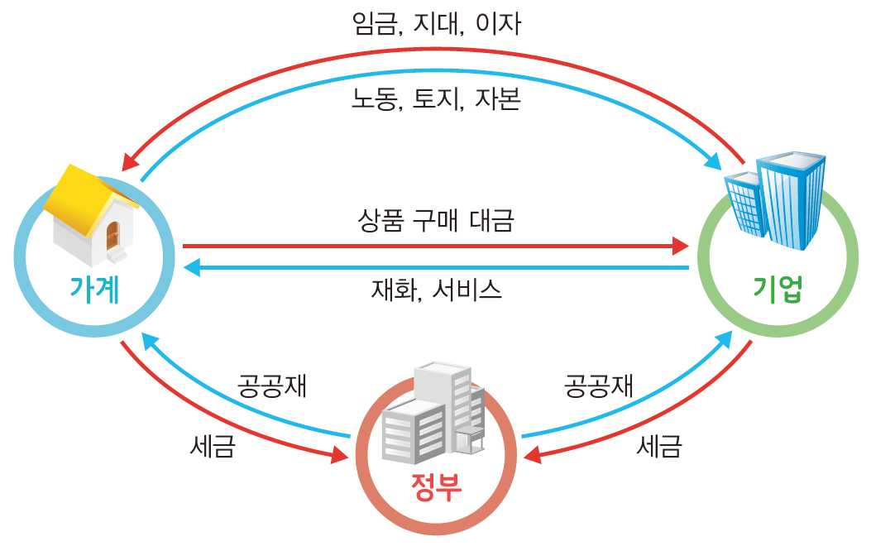
더 알아보기 국민 경제의 흐름
교과서 147쪽

Slide 22

기업의 사회적 책임, 기업 실적에도 도움이 될 수 있다
사례를 통해
보는 사회
교과서 147쪽
            사회적 책임을 다하는 기업이 경영 성과 또한 좋다는 연구 결과가 나왔다. 한국 표준 협회(KSA)는 ‘지속 가능성 지수(KSI)’가 높은 기업일수록 기업의 총 자산 수익률도 높다는 연구 결과를 발표하였다. 지속 가능성 지수는 국제 표준화 기구(ISO)가 제정한 기업의 사회적 책임에 대한 국제 표준(ISO 26000)을 기반으로 개발된 지수이다. 한국 표준 협회 관계자는 “기업의 사회적 책임 이행은 단순히 기업의 이미지 제고나 홍보 수단이 아닌, 실질적인 경영 성과에도 영향을 미친다는 것이 증명되었다.”라고 설명하였다.
            - 『경기일보』, 2015. 4. 10.
기업의 사회적 책임에 대한
국제 표준(ISO 26000)의 기본 원칙
•책임성
•투명성
•윤리적 행동
•이해관계자의 이익 존중
•법규 준수
•국제 행동 규범 존중
•인권 존중
‘ISO 26000’의 7가지 기본 원칙을 기업들이 어떻게 지켜야 할지 구체적인 지침을 만들어 보자.
소비자들에게 상품에 대해 정확한 정보를 제공한다 / 기업 회계를 투명하게 공개한다. / 소비자의 건강과 환경을 고려한 상품을 개발한다. / 기업이 추구하는 방향이 공동체의 발전에 기여할 수 있도록 한다.

Slide 23
02. 시장 경제 참여자의 바람직한 역할
5-2. 시장 경제의 발전을 위한 참여자의 역할
교과서 148쪽
근로자와 소비자에게 요구되는 역할은 무엇일까?
근로자와 소비자의 바람직한 역할
노동 삼권의 행사: 단결권, 단체 교섭권, 단체 행동권
합리적 소비: 자신의 소득 수준을 고려하여 무분별한 과소비 지양
소비자 주권 확립 및 윤리적 소비: 부당한 영업 행위에 대한 감시 등을 통해 소비자 주권을 확립하고 노동자의 인권, 환경 보호 등을 고려하는 윤리적 소비 실천

Slide 24
합리적 소비와 윤리적 소비
스스로
탐구하기
교과서 148쪽
윤리적 소비에 대한 관심이 높아지고 있다. 개발 도상국 노동자들의 노동력을 착취하는 다국적 기업들의 행위를 비판하며, 노동 정도에 맞게 제값을 주고 구매 · 판매를 하는 공정 무역뿐 아니라 친환경 소비, 로컬 푸드 구매, 공정 여행 등 다양한 분야로 관심이 확대되고 있다. 하지만 소비자의 이기적 본성으로 인해 윤리적 소비가 앞으로도 유지될 수 있을 것인지에 대해서는 목소리가 엇갈린다.
- 『창업경영신문』, 2011. 4. 11.
윗글의 밑줄 친 부분이 의미하는 바를 합리적 소비와 윤리적 소비의 개념을 이용하여 설명해 보자.
합리적 소비는 비용보다 편익이 크도록 하는 소비이며, 윤리적 소비는 자신의 편익 외에 인권과 환경 보호 등을 고려하는 소비이다. 윤리적 소비는 일반적으로 합리적 소비보다 부담해야 하는 비용이 큰 경우가 많아 윤리적 소비가 확산할 수 있을 것인가에 대해 입장이 나뉜다.

Slide 25
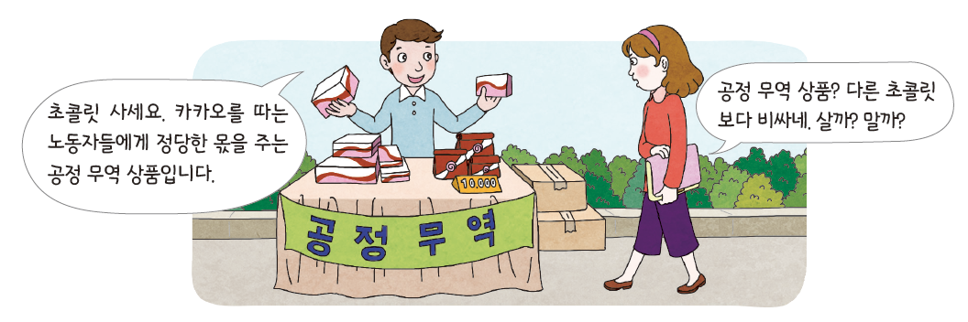
합리적 소비와 윤리적 소비
스스로
탐구하기
교과서 148쪽
다음의 사례와 같은 경우 자신은 어떠한 선택을 할 것인지 생각해 보고, 그 이유를 말해 보자.
산다: 지구 공동체의 구성원으로서 함께, 더불어 살아가기 위해 비용이 더 들더라도 노동자들에게 정당한 몫을 주는 소비를 하겠다.

Slide 26
합리적 소비와 윤리적 소비
스스로
탐구하기
교과서 148쪽
다음의 사례와 같은 경우 자신은 어떠한 선택을 할 것인지 생각해 보고, 그 이유를 말해 보자.
안 산다: 같은 품질의 초콜릿들과 비교하여 비싸다면 사지 않겠다. 이왕이면 적은 비용으로 사는 것이 합리적 소비라고 생각한다.

Slide 27
통합
주제 탐구
5-2. 시장 경제의 발전을 위한 참여자의 역할
모둠
일하기 좋은 회사의 조건을 찾아라
교과서 141쪽
◯◯기업이 기업 문화 개선과 관련해 다양한 제도를 운영하고 있어 주목받고 있다. 이달에는 출 · 퇴근 시간을 자유롭게 조정할 수 있는 ‘시차 출 · 퇴근제’를 도입해 시행 중이다. 시차 출 · 퇴근제는 총 7가지 형태로, 근무 형태에 따라 출근 시간을 오전 7시부터 10시까지 30분 단위로 설정할 수 있다. 선택한 근무 형태는 매월 변경할 수 있으며, 자녀가 만 8세가 되기 전까지 제한 없이 신청할 수 있다.
이 외에도 매월 둘째 · 셋째 주 수요일 오후 5시에 퇴근하는 ‘스마트 워킹 데이(smart working day)’를 비롯해 심리 상담실 ‘마음의 숲’, ‘자율 복장제’ 등도 시행하고 있다.
- 『이뉴스투데이』, 2016. 8. 11.

Slide 28

통합
주제 탐구
5-2. 시장 경제의 발전을 위한 참여자의 역할
모둠
일하기 좋은 회사의 조건을 찾아라
교과서 141쪽
1. 위 기업은 일하기 좋은 회사를 만들기 위해 어떤 노력을 하고 있는가?
출·퇴근 시간의 탄력적 운영, 심리 상담 프로그램 도입, 자율 복장제도 등으로 근로자들이 보다 편안하고 자율적인 업무 수행이 가능하도록 하였다.
2. 다양한 사례 조사를 통해 다음 내용을 정리해 보자.
근로자의 권리 보장 및
근로 여건 향상을 위한 기업의 노력은?
일하기 좋은 회사로 평가 받는 기업은 근로자의 권리와 관련하여 육아 휴직 제도, 공정한 성과급 지급, 최저임금제 보장 등이 제도적으로 정착되어 있으며, 체력단련시설, 보육시설 등의 복지시설이 확충되고 있다.
근로자와 기업은 각각 어떤 이익을 얻을까?
근로자의 처우가 개선되고, 복지가 증진되면서 근로자들이 회사에 더 많은 자부심을 가질 수 있다. 결과적으로 일의 능률이 향상되어 회사의 수익 창출에 기여할 수 있을 것이다.

Slide 29

통합
주제 탐구
5-2. 시장 경제의 발전을 위한 참여자의 역할
모둠
일하기 좋은 회사의 조건을 찾아라
교과서 141쪽
우리가 경영진이라고 생각하고 일하기 좋은 회사를 만들기 위한 경영 방침을 작성해 보자.
활동 길잡이
경영 방침
근로 환경 실태 조사를 통해 문제점을 파악한다.
근로자의 권리 보장과 근로 조건의 향상을 위한 방법을 찾는다.
실현 가능한 창의적인 대안을 제시한다.
방침이 기업을 유지 · 발전시키는 데 도움이 되는지 판단한다.
1.
2.
3.
4.
5.
직원들의 삶의 질을 향상시킨다.
일터에서 자기계발을 지원한다.
소통을 통해 업무를 추진한다.
회사의 이익을 공유한다.
노동자와 사용자 간의 끊임없는 대화를 추구한다.

